Slide 1


简单
VISION PLAN
专注
刹车盘定位视觉方案（3D）
共创
共赢

Slide 2

01
项目描述
02
项目验证
目录
03
配置清单
04
逻辑流程
CONTENTS
05
评估结果&注意事项
06
售后服务

Slide 3

01
项目描述
●产品名称：刹车盘
●产品材质：金属
●产品颜色：银色
●产品表面状态：非镜面
●来料方式：传送
●产品尺寸(mm × mm × mm)：500*500*30
●检测时产品运动速度(m/s)：0
●搜索范围(mm × mm × mm)：1000.0 * 1000.0 * 500.0
●工作节拍(pcs/min)：10
●工作距离(mm)：2500
方案布局图

Slide 4

02
项目验证
参数名称 | 参数值
3D结构光相机型号 | MV-DLS1400M-15
3D结构光相机类型 | 3D结构光相机
中场视野 | 2200×2000
相机精度 | 0.3mm@2500mm
采集时间 | 0.4-0.95
Z(工作距离) = 2500mm, X视野大小 = 2000mm, Y视野大小 = 2200mm, Z向视野大小 = 2000mm
视野图

Slide 5

02
项目验证
检测流程

Slide 6

03
配置清单
系
统
构
成

Slide 7
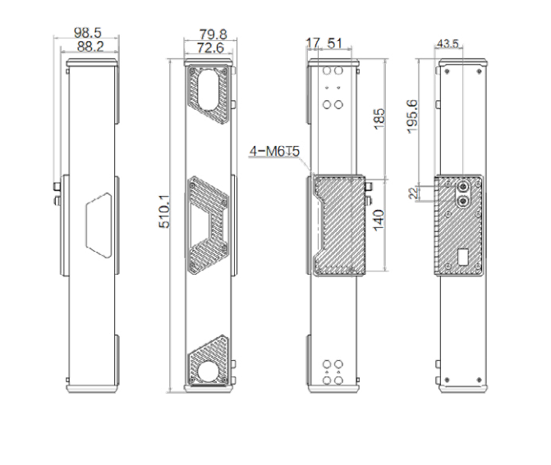
03
配置清单
相机尺寸图

Slide 8
03
配置清单
序号 | 名称 | 型号 | 单位 | 数量 | 厂家
1 | 3D结构光相机 | MV-DLS1400M-15 | 台 | 1 | hikvision
2 | 工控机 | - | 台 | 1 | -
3 | 显示器 | - | 台 | 1 | -
4 | 软件 | Mech-Vision-VIZ | 套 | 1 | MechMind

Slide 9
04
逻辑流程
逻辑流程
├── 图像采集
│ ├── 从相机获取图像
│ │ ├── 设置相机参数组为"传送带检测模式"
│ │ ├── 启用"矫正至深度图坐标系"确保点云坐标一致性
│ │ └── 配置触发信号与传送带停止联动（静止检测）
├── 预处理
│ ├── 点云降采样
│ │ └── 设置体素尺寸0.5mm平衡精度与处理速度
│ ├── 点过滤
│ │ ├── 启用"移除非目标区域"功能限定搜索范围(1000×1000×500mm)
│ │ └── 应用高斯噪声滤波消除金属表面干扰点
│ └── 计算点云法向并滤波
│ └── 法向角度阈值设为85°强化平面特征提取
├── 刹车盘定位检测
│ ├── 3D工件识别
│ │ ├── 加载预制作的金属刹车盘点云模板
│ │ ├── 设置最小置信度阈值为0.95确保定位可靠性
│ │ └── 启用"最高层点云优先"策略处理堆叠风险
│ └── 调整位姿V2
│ ├── 坐标系转换：CameraToRobot
│ ├── 绕Z轴旋转对齐工艺基准面
│ └── 沿Z轴正方向偏移30mm生成安全抓取位姿
├── 结果处理
│ ├── 过滤
│ │ └── 角度过滤：X/Y轴旋转角度容差±3°
│ ├── 限制输出个数
│ │ └── 最大输出1个有效位姿（单件检测）
│ └── 路径规划
│ ├── 启用"筐内智能路径"适配传送带工位

Slide 10
04
逻辑流程
│ ├── 设置吸盘工具碰撞模型（直径100mm圆柱体）
│ └── 启用"绕障碍物避让"算法处理潜在堆叠干扰
└── 通信处理
└── 输出
├── 端口类型设为"预定义（机器人路径）"
└── 启用"自动校正视觉系统漂移"功能（精度补偿）

Slide 11
05
评估结果&注意事项
05 评估结果 & 注意事项
现场环境
相机安装
物料一致性
风险点：强电磁干扰可能影响相机通信与图像采集稳定性。
解决方案：采用屏蔽电缆连接设备，并将相机安装在远离大功率电机或变频器的位置。
风险点：工作距离2500mm下，安装误差可能导致视野偏移或精度下降。
解决方案：使用激光定位辅助安装，确保相机光轴垂直于检测面并居中对准目标区域。
风险点：不同批次刹车盘可能存在轻微形变，影响模板匹配成功率。
解决方案：定期更新3D模板库，并设置动态置信度阈值以适应合理范围内的形变差异。

Slide 12

06
售后服务
该设备上线后使用初期，我们会派专人进行全程跟踪；
处理解决可能发生的设备异常；
对现场人员进行培训指导；
设备调试完成后：售后服务一年；
若客户提出设备升级需求，我们会及时为您提供升级新方案。

Slide 13





机器视觉方案提供商
0535-2162897
www.ytzrtx.com
image@ytzrtx.com
山东省烟台市经济技术开发区泰山路86号内1号

